Slide 1
17장. 파일 처리

Slide 2
배울 내용들
파일에 내용 쓰기
파일의 내용 읽기
예외 상황에 대한 이해
예외상황을 처리하는 문법
어떤 예외상황인지 확인하기

Slide 3
파일에 내용쓰기
지금까지는 주로 어떤 결과를 화면으로 출력하고, 키보드로 입력받는 방식을 사용하였다.
이번 장에서는 파일로 출력하는 방법, 파일에 있는 내용을 읽어오는 방법 등 파일을 활용하는 방법을 공부해보자.

Slide 4
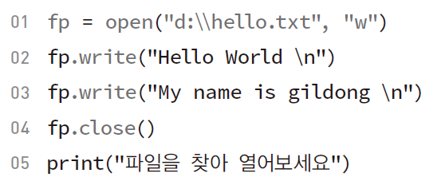
파일에 내용 쓰기
아주 간단한 예제

Slide 5
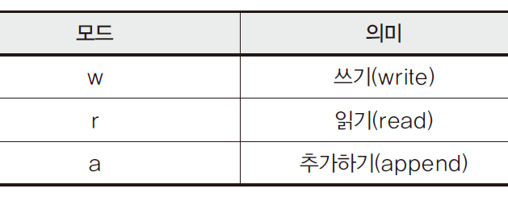
열기 모드

Slide 6
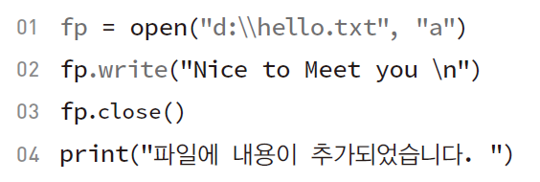
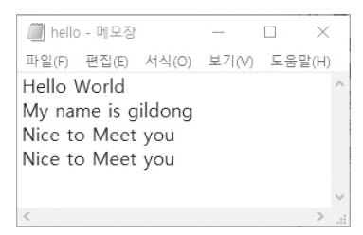
열기 모드

Slide 7
실습
구구단의 5단을 파일에 출력해보자. D:/gugu.txt 라는 파일로 출력하자.
파일에 구구단 전체(2단부터 9단 전체)를 출력하도록 해보자.

Slide 8
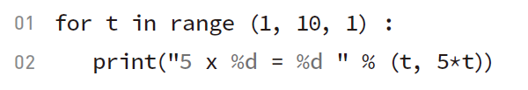
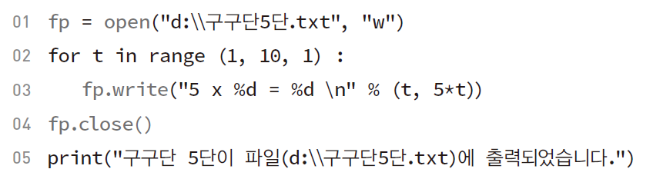
구구단 5단 출력하기

Slide 9
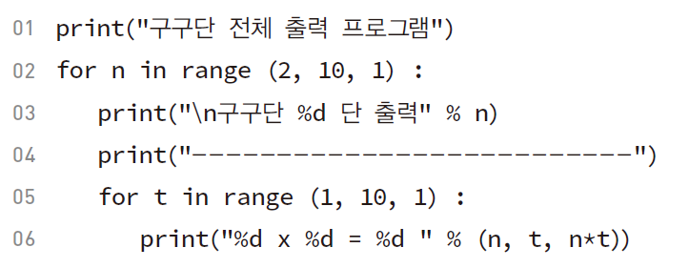
구구단(2단 ~ 9단) 출력하기

Slide 10
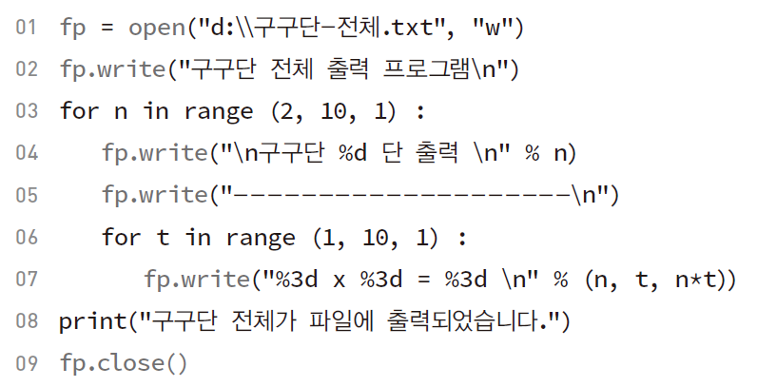
구구단(2단 ~ 9단) 출력하기

Slide 11
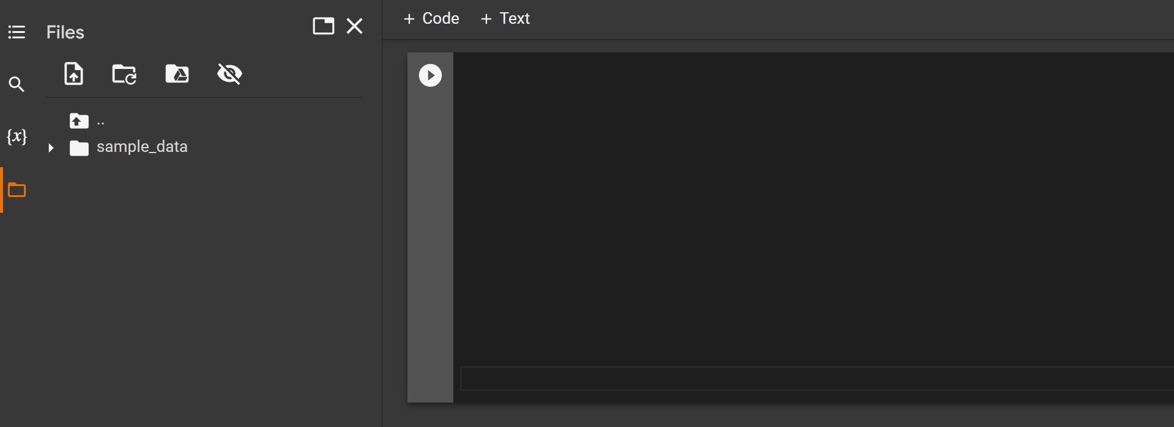
Google Colab - Google Drive 연동
2
1

Slide 12
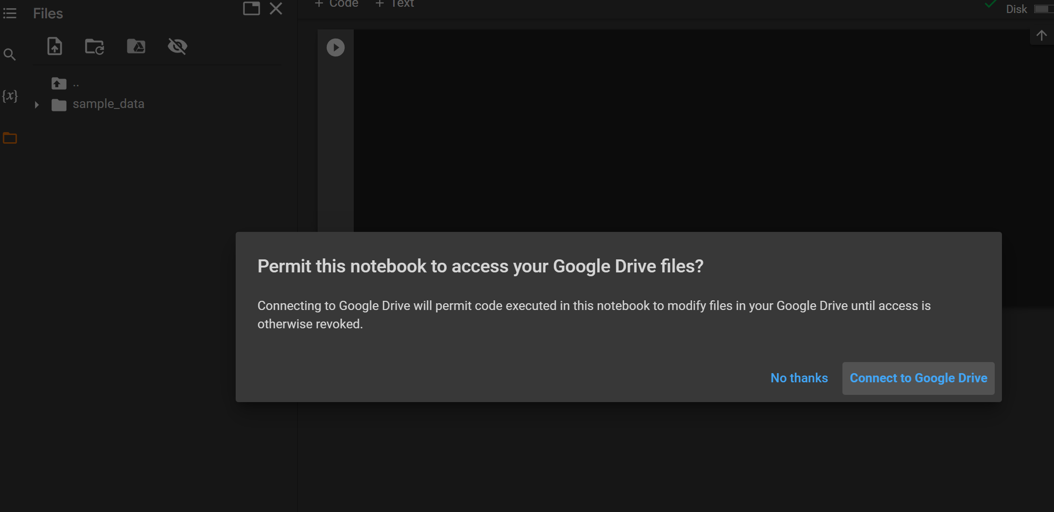
Google Colab - Google Drive 연동
3

Slide 13
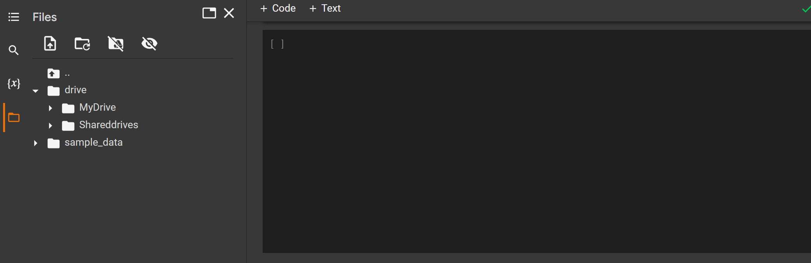
Google Colab - Google Drive 연동

Slide 14
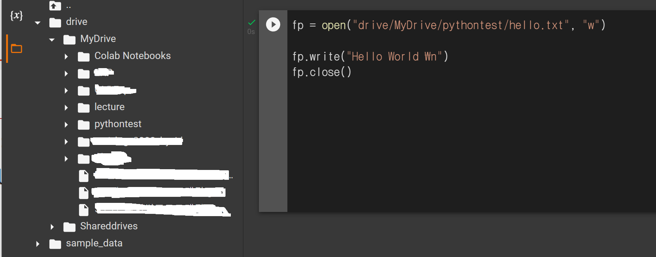
Google Colab - Google Drive 연동

Slide 15
파일의 내용 읽기
앞에서 빈 파일을 만들어 그 파일에 내용을 출력하는 방법을 공부하였다.
이번에는 이미 내용이 들어가 있는 텍스트 파일로부터 내용을 읽어와서 활용하는 방법을 공부해보도록 하자.

Slide 16
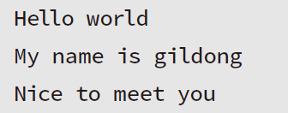
파일 읽기
메모장을 사용하여 아래 3줄의 내용을 입력하고,
c:/Temp/read_text.txt 파일로 저장하자.

Slide 17
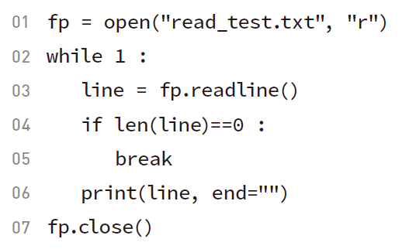
파일 읽기
fp = open("c:\\Temp\\read_test.txt", "r")

Slide 18
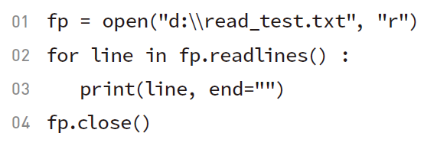
파일 읽기
fp = open("c:\\Temp\\read_test.txt", "r")

Slide 19
예외상황 처리하기
파일을 읽고자 할 때 해당파일이 없으면 어떻게 될까?
예외상황이 발생하여 프로그램이 비정상적으로 종료된다.
그 외에 여러가지 경우에 예외상황이 발생할 수 있다.
예외상황을 이해하고 처리하는 방법을 배워보자.

Slide 20
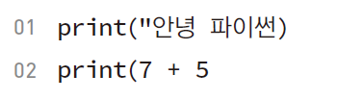
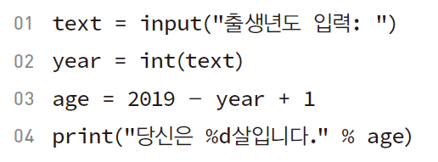
예외상황
문법적 오류
예외상황으로 인한 오류
“2002년”으로 입력

Slide 21
예외상황
예외상황으로 인한 오류
잘못된 계산을 명령하는 경우
잘못된 인덱스를 사용하는 경우
없는 파일을 사용하려고 하는 경우
사용자가 잘못된 형식으로 입력한 경우

Slide 22
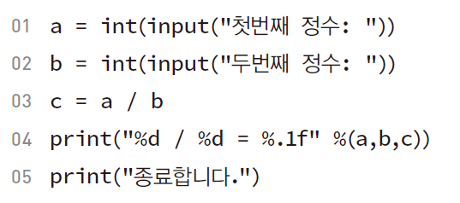
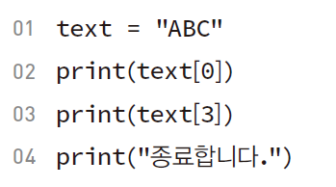
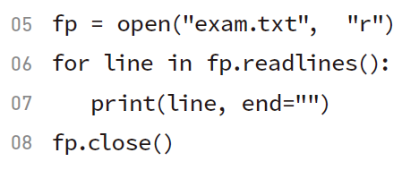
예외상황

Slide 23
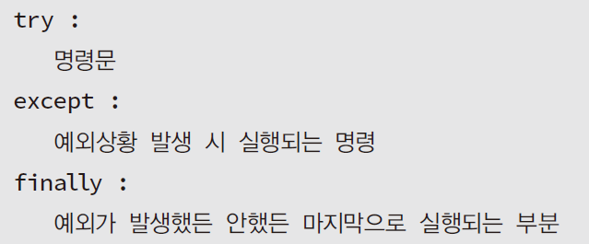
예외상황 처리
예외상황 처리 문법
생략 가능

Slide 24
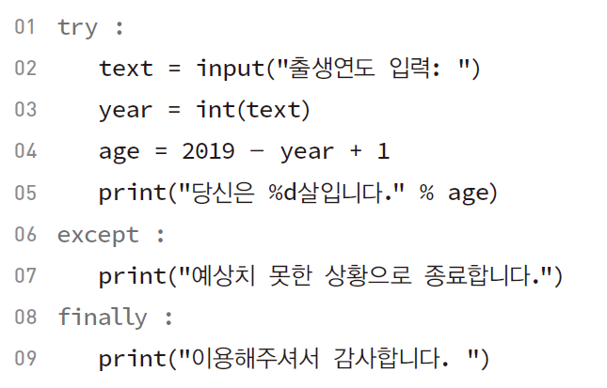
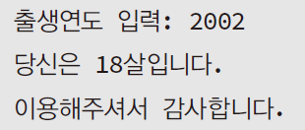
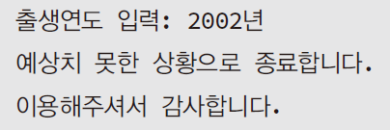
예외상황 처리

Slide 25
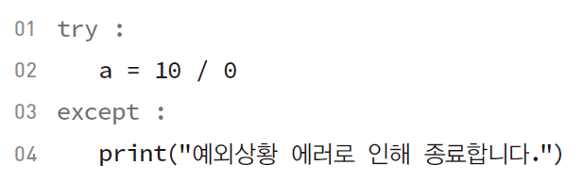
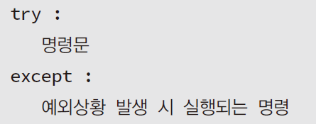
예외상황 파악하기
Finally 생략 가능

Slide 26
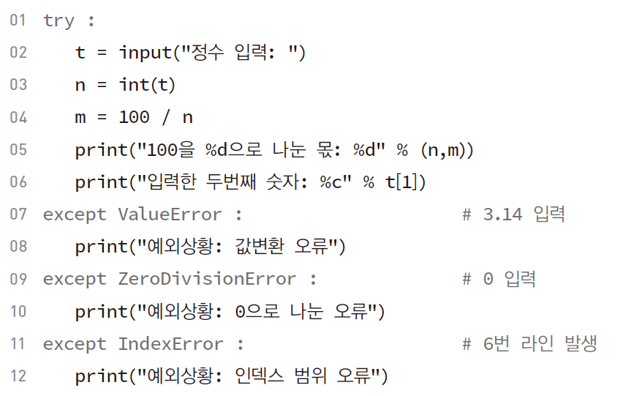
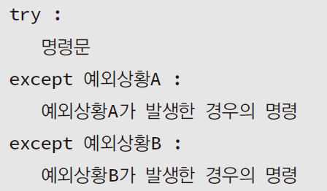
예외상황 파악하기
다중 except 처리

Slide 27
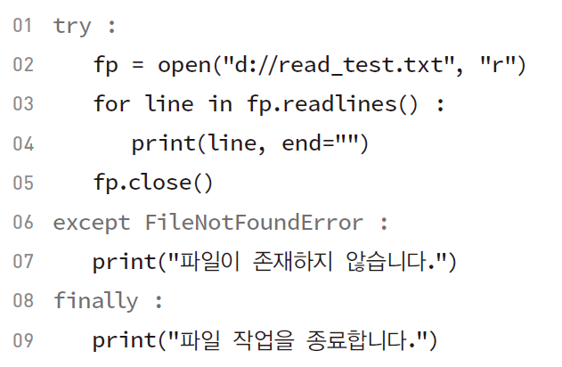
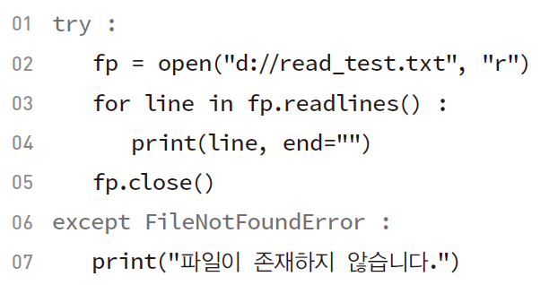
파일작업 예외상황 처리
다중 except 처리

